Slide 1

Criterios valorativos y normativos en la didáctica de una disciplina científica
Vicenç Font

Slide 2

En este congreso se suponía que el STEAM es una buena manera de enseñar las diferentes materias que integra esta metodología (Ciencia, Tecnología, Ingeniería, Matemáticas y Arte)
Con afirmaciones como la siguiente:
<<M. G.: “El beneficio de aplicar la educación STEAM es que es para todo tipo de alumno y no sólo para los más talentosos. Con ella, aprendes que las matemáticas y las ciencias son herramientas necesarias para identificar problemas, recopilar y analizar datos, probar las posibles soluciones y resolver los problemas, tanto los que se presentan en la vida profesional, académica como en la vida diaria”.>>
Según M. G.
Es una metodología que incluye y no excluye
(pero por qué es bueno no excluir a los alumnos. Hasta hace muy poco los sistemas escolares se preocupaban más por excluir que por incluir)
Permite ver que las matemáticas y las ciencias son útiles para vida socio laboral de loa alumnos
(Durante otra época se consideró que era mejor lo contrario: la época de las matemáticas modernas)
Es una metodología que fomenta que los alumnos realicen procesos matemáticos relevantes como es la resolución de problemas
Otros añadirán: motiva a los alumnos, etc.

Slide 3
Se asumen ciertos principios que deben guiar la práctica del profesor
Hay que motivar a los alumnos
Hay que incluir y no excluir a los alumnos
Hay que enseñar unas matemáticas de manera que se permita ver el uso de las matemáticas y las ciencias son útiles para vida socio laboral de los alumnos
Hay que enseñar las matemáticas de manera que se fomente la realización de procesos relevantes para las matemáticas como es la resolución de problemas

Slide 4
¿Qué papel deben jugar las valoraciones y los principios normativos en la práctica del profesor?
Pero, ¿Qué papel deben jugar las valoraciones y los principios normativos en la práctica del profesor? ¿Cuáles son estos principios? ¿Cómo se acuerdan? ¿Qué relación hay entre la Didáctica de la disciplina y los principios que deben guiar la práctica del profesor? Etc.

Slide 5
DOS DEMANDAS
La Didáctica de una disciplina científica tiene que dar respuesta a dos demandas:
1) Comprender los procesos de enseñanza-aprendizaje de esta disciplina
2) Guiar la mejora de los procesos de enseñanza-aprendizaje de esta disciplina
Se trata de dos demandas muy diferentes.
La primera lleva a describir, interpretar y/o explicar los Procesos de Enseñanza y Aprendizaje de esta disciplina (ciencia básica / Teoría).
La segunda lleva a su valoración y mejora (ciencia aplicada / Aplicada)

Slide 6
La primera demanda lleva a describir, interpretar y/o explicar los procesos de enseñanza-aprendizaje de una disciplina científica (ciencia básica). La segunda lleva a su valoración y mejora (ciencia aplicada o tecnología). La primera demanda exige herramientas para una didáctica descriptiva y explicativa que sirva para responder “¿qué ha ocurrido aquí cómo y por qué?”. La segunda necesita herramientas para una didáctica valorativa que sirva para responder la pregunta “¿qué se podría mejorar?”.
Se trata de dos demandas muy diferentes pero estrechamente relacionadas ya que sin una profunda comprensión de los procesos de enseñanza-aprendizaje de una disciplina no es posible conseguir su mejora.
Por ejemplo, si consideramos que un proceso de enseñanza-aprendizaje es de calidad cuando, como resultado de él, se consigue un aprendizaje de un contenido matemático por parte de los alumnos, todo el conocimiento que ha generado el área de Didáctica de las Matemáticas sobre las dificultades de los estudiantes sobre dicho contenido será de gran ayuda para guiar el proceso de su enseñanza y aprendizaje.

Slide 7
CONSIDERACIONES SOBRE LA SEGUNDA DEMANDA
La primera consideración sobre la segunda demanda (concepción de la didáctica como generadora de criterios normativos) es, usando la metáfora de la moral, que nos adentramos en un terreno en que los términos a utilizar son más bien propios del discurso moralista ya que son del tipo: calidad, bien, mal, mejor, peor, correcto, incorrecto, etc.
Es decir, nos adentramos en una reflexión sobre valores y normas que funcionan como una guía para obrar que orienta acerca de qué acciones son correctas (buenas) y cuáles son incorrectas (malas).
Dicho de otra manera, dejamos el terreno firme de la ciencia (sea esta de tipo positivista o anti positivista) para adentrarnos en un terreno resbaladizo.

Slide 8
En general, los enfoques teóricos que se han generado en la Didáctica de las Matemáticas (como contexto de reflexión) están más cómodos con la primera demanda (concepción de la didáctica como ciencia descriptiva/ explicativa) que con la segunda (concepción de la didáctica como generadora de criterios normativos). Incluso podemos decir que muchos de ellos huyen de esta última con diferentes argumentos como los siguientes:
<< la segunda demanda es una petición externa al área de la Didáctica de las Matemáticas, que se justifica por la importancia social de la educación y porque la inversión, que realiza la sociedad en educación, debe revertir en una mejora de la sociedad, etc. (podríamos decir que no la reconocen como una demanda propia del área)>>

Slide 9
<<un enfoque teórico científico obtiene resultados científicos, pero no puede emitir juicios de valor ni normas; se trata de un punto de vista asumido mayoritariamente por lo que se ha llamado la Didáctica Fundamental, sobre todo por la Teoría de las Situaciones Didácticas y por la Teoría Antropológica de lo Didáctico (este se podría considerar un argumento positivista, podríamos decir que directamente rechazan la segunda demanda)>>
<<los enfoques teóricos en Didáctica de las Matemáticas aún están poco desarrollados, sus resultados todavía son limitados incluso para responder a la primera demanda y, por tanto, no están en condiciones de afrontar la segunda (podríamos decir que la posponen para un futuro indeterminado)>>

Slide 10
Ahora bien, hay programas de investigación que están cómodos con la segunda demanda (concepción de la didáctica como generadora de criterios normativos) ya que consideran que la razón de la primera demanda (concepción de la didáctica como ciencia descriptiva/ explicativa) es poder afrontar la segunda. Por ejemplo, este sería el caso de la visión D’Ambrosiana de la Etnomatemática:
<<Por lo tanto, la Etnomatemática, aunque parta de un programa de investigación, aparece como una posibilidad de acción educativa, precisamente porque puede servir como una alternativa al plan de estudios tanto académico como escolar, incorporando en estos espacios los valores humanos, abriendo la puerta a nuevos puntos de vista y perspectivas en la que las matemáticas están insertadas, contemplando, de esta manera, las diferentes técnicas de explicar y conocer las distintas culturas o sociedades>>

Slide 11
Incluso podemos encontrar enfoques que, básicamente, solo tienen en cuenta la segunda demanda (concepción de la didáctica como generadora de criterios normativos). Este sería, por ejemplo, el caso de la Realistic Mathematics Education (Gravemeijer, 1994; DeLange, 1996) que parte del principio de que la mejor manera de aprender matemáticas es a partir de contextos reales que permitan el proceso de matematización.
Y más en general, los enfoques que consideran a la Didáctica de las Matemáticas como una ciencia orientada al diseño de procesos y recursos para mejorar los procesos de enseñanza y aprendizaje de las matemáticas:

Slide 12
La segunda demanda en cierta manera no se puede evitar
Aunque, como hemos dicho, muchos enfoques teóricos en Didáctica de las Matemáticas no están precisamente cómodos con la segunda demanda (concepción de la didáctica como generadora de criterios normativos), esta es tan fuerte que, de alguna manera, deben afrontarla. En este sentido, es habitual encontrar, en tesis doctorales y artículos de investigación, justificaciones de la relevancia de la investigación realizada en el hecho de que los resultados obtenidos ayudaran a la mejora de la enseñanza de las matemáticas. Al mismo tiempo, también es habitual que los proyectos de investigación soliciten financiación con base al impacto que van a tener en la mejora de la enseñanza de las matemáticas los resultados obtenidos. Es decir, una revisión de la literatura muestra que una parte importante de los trabajos de investigación relacionan la primera demanda con la segunda de facto, aunque en muchos casos sin justificar fundadamente dicha conexión.

Slide 13
Otro factor a tener en cuenta en la relación entre las dos demandas es que, normalmente, los investigadores en Didáctica de las Matemáticas son también profesores, o bien son formadores de profesores. Es decir, realizan como profesores procesos de enseñanza y aprendizaje donde su práctica profesional se alimenta de los conocimientos generados en el área de la Didáctica de las Matemáticas. Dicho de otra manera, su práctica, la reflexión sobre ella, sus cambios e innovaciones se basan en la aplicación de conocimientos que provienen del área de Didáctica de las Matemáticas, los cuales muchas veces se utilizan para justificar la calidad de la práctica o bien para realizar cambios que permiten mejorarla.

Slide 14
A modo de conclusión
Hay dos afirmaciones que seguramente pueden ser asumidos por todos los enfoques teóricos en Didáctica de las Matemáticas:
a) cuanto mayor sea nuestra capacidad de descripción, comprensión y explicación de los procesos de enseñanza y aprendizaje (primera demanda), estaremos en mejores condiciones para conseguir una mejora de la enseñanza (segunda demanda),
b) los conocimientos y resultados generados como consecuencia de la primera demanda influyen, de alguna manera, en la generación de valores y normas que guían la mejora de la enseñanza de las matemáticas.
Es decir, se asume algún tipo de conexión entre las dos demandas, aunque los diferentes enfoques teóricos difieren en la manera de fundamentarla.

Slide 15
El problema del diseño instruccional
¿Cómo debe ser una (buena) clase (secuencia de clases) de matemáticas?
¿Calidad?
Perspectiva positivista
versus
Perspectiva consensual

Slide 16
Perspectiva positivista
Desde esta perspectiva la investigación realizada en el área de Didáctica de las Matemáticas nos dirá cuales son las causas que hay que modificar para conseguir los efectos considerados como objetivos a conseguir. .
Perspectiva consensual
Desde esta perspectiva, aquellos que nos dice como guiar la mejora de los PEAM ha de emanar del discurso argumentativo de la comunidad científica, cuando esta está orientado a conseguir un consenso sobre “aquello” que se puede considerar como mejor".

Slide 17
Perspectiva consensual:
Consensuar criterios de calidad (principios, etc.)
Los criterios de calidad son reglas de corrección útiles en dos momentos de los procesos de estudio matemáticos. A priori, los criterios de calidad son principios que orientan "como se tienen que hacer las cosas". A posteriori, los criterios sirven para valorar el proceso de estudio efectivamente implementado.
Ejemplo: Principios y estándares del NCTM

Slide 18
CRITERIOS DE IDONEIDAD (CALIDAD)
1) ¿He enseñado unas matemáticas de calidad?
(Idoneidad epistémica)
2) ¿Han aprendido los alumnos con las tareas propuestas?
(Idoneidad cognitiva)
3) ¿He utilizado los recursos temporales, materiales, TIC, etc. adecuados?
(Idoneidad de medios)
4) ¿Las tareas y su gestión promueven la implicación de los alumnos?
(Idoneidad emocional)
5) ¿He realizado una gestión adecuada de la interacción en la clase que ha permitido resolver las dificultades de los alumnos?
(Idoneidad interaccional)
6)¿los contenidos se corresponden con el currículum y son útiles para su inserción social y laboral?
(idoneidad ecológica)

Slide 19
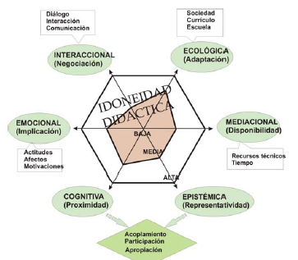
Criterios de idoneidad

Slide 20
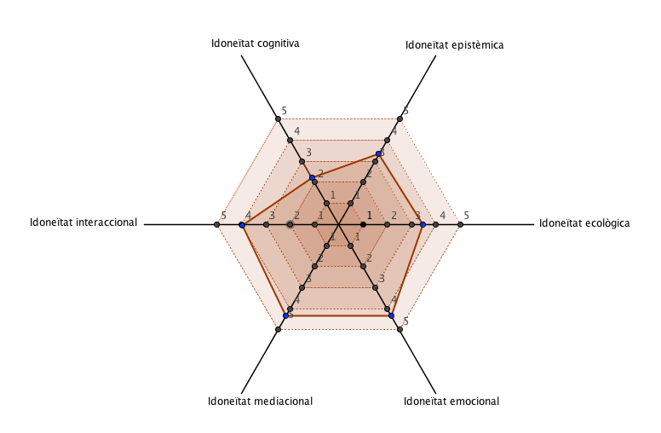
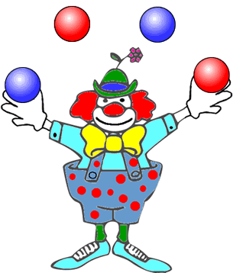
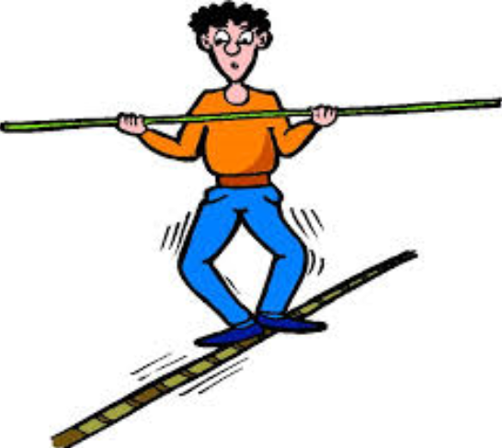
El profesor es un malabarista /equilibrista

Slide 21
Los criterios y sus descriptores
Los criterios necesitan unos descriptores que los hagan operativos.
Todos estamos de acuerdo en que hay que impartir unas buenas matemáticas, pero podemos entender cosas muy diferentes por “buenas matemáticas”.
Para algunos criterios, los descriptores son relativamente fáciles de consensuar (por ejemplo en criterio de idoneidad de los medios)

Slide 22
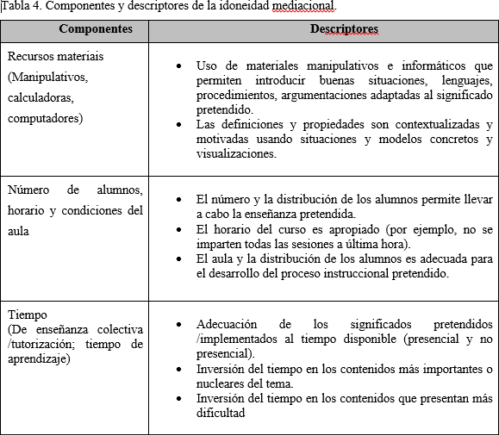

Slide 23
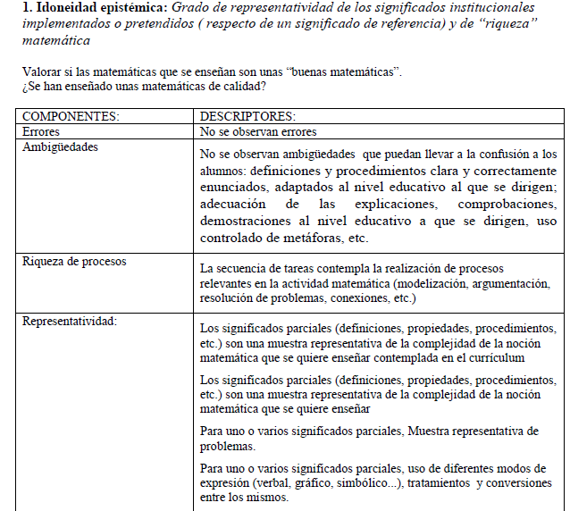

Slide 24
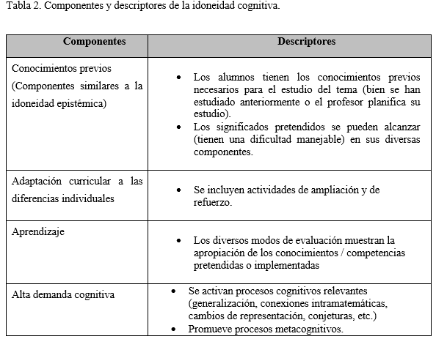

Slide 25
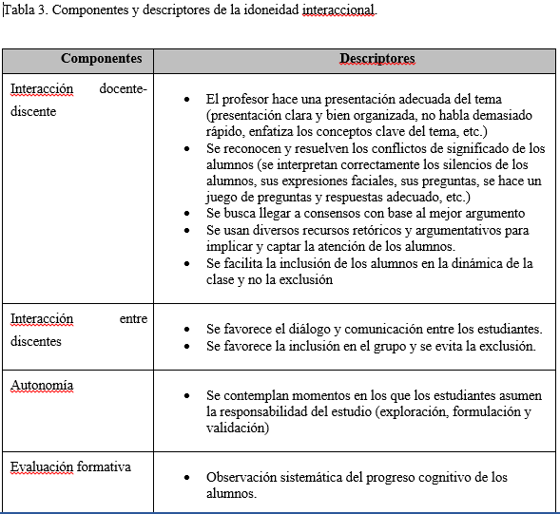

Slide 26
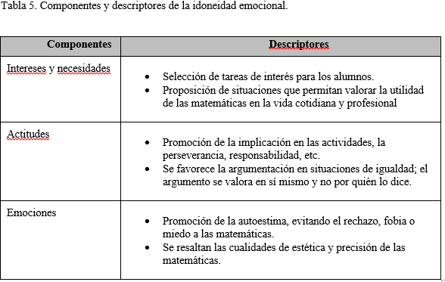

Slide 27
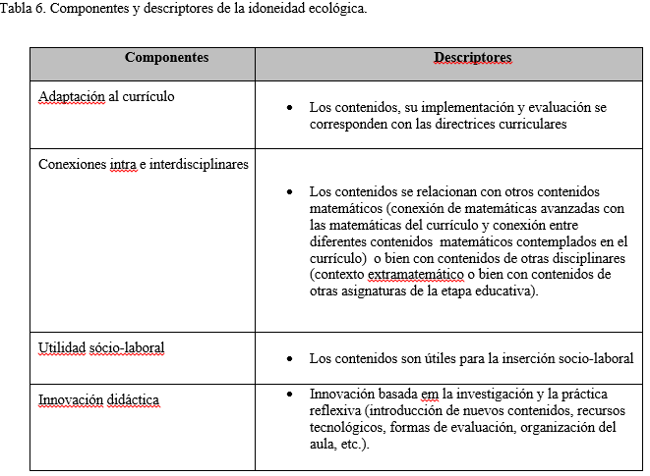

Slide 28
Principios versus reglas
Los criterios de idoneidad se consideran como normas que son principios en lugar de normas que son reglas. Es decir, los criterios de idoneidad si bien son normas, no son reglas que operan de la manera todo o nada (se aplican o no se aplican, se siguen o no se siguen).
En el caso de un conflicto entre dos reglas, la colisión se suele resolver de diferentes maneras: mediante una nueva regla que da preferencia a la regla dictada por la autoridad más superior, a la regla dictada más recientemente o alguna otra.
En contraste, los principios tienen un aspecto de peso o importancia que las reglas no tienen, de modo que los conflictos entre principios se resuelven por peso. Dicho de otra manera, los criterios de idoneidad, en tanto que principios, no son binarios, son graduales.

Slide 29
Construto Idoneidad Didáctica
¿Por qué desarrollar un construto implicado en la introducción de valoraciones y principios normativos en la práctica del profesor?
¿Por qué escoger el término idoneidad y no el término calidad?
¿En qué medida el contexto es importante en la aplicación de los criterios de idoneidad didáctica?

Slide 30
Evitar el peligro del esencialismo
Calidad (aptitud, condición, naturaleza): Los procesos de E y A poseen características esenciales e independientes entre ellos.
La calidad proviene de los resultados científicos sobre los procesos de E y A generados por el área de Didáctica de Matemática. O sea, lo que es correcto viene del discurso científico.

Slide 31
3. Delimitando las bases del construto ID
1) Permitir la reflexión del profesor sobre su própia práctica y guiar su mejora en el contexto donde enseña.
2) La elección del término idoneidad ya que sugiere que los aspectos contextuales son más relevantes que los inherentes (esenciales).
3) Separarse de la idea de verdad como correspondencia y asumir una perspectiva consensual de verdad. Suponer que los CI son una norma de corrección que emana del discurso argumentativo de la comunidad educativa.
4) Los CI deben ser multidimensionales, o sea, dividido en criterios parciales y subdividido en componentes e indicadores
5) Un proceso de E y A es idóneo cuando existe un equilibrio entre los diferentes criterios parciales.
6) Los CI (normas que son principios) pueden entrar en conflicto con el contexto en el cual trabaja el profesor.

Slide 32
Construindo el construto
Tendencias en la Enseñanza de la Matemática
Princípios del Consejo Nacional de Profesores de Matemática (NCTM, 2000)
Conocimientos y resultados generados por la DM (concordancias entre componentes e indicadores de los CI com teorias de DM, Godino (2013)).

Slide 34
Consideraciones
Una explicación plausible de que los criterios, sus componentes e indicadores funcionan como regularidades en el discurso del profesor es que ellos reflejan un consenso sobre como debe ser una buena enseñanza y aprendizaje de la matemática,
Otra explicación plausible de que el profesor que usa esos criterios, no ha participado en el processo de generación de los consensos que los sustentan, y los asume como regularidades en su discurso simplemente porque se le han presentado como algo naturalizado e incuestionable,

Slide 35
En cuanto a la cuestión de cómo la práctica de un profesor es afectada por un constructo como el de idoneidad didáctica, la primera consideración es que es una herramienta que puede ser enseñada a los profesores en formación y en servicio para organizar la reflexión sobre su práctica (Breda, Fuente y Lima, 2015). La segunda es que su aplicación concreta debe ser situada y tener en cuenta las circunstancias contextuales en que el proceso de estudio ocurre.
La noción de idoneidad, al dar un papel fundamental al contexto, huye del peligro de un cierto esencialismo que acecha a la noción de calidad, tal como se ha comentado antes. En lugar de pensar en un proceso de enseñanza y aprendizaje de calidad, previamente caracterizado a priori por unas determinadas condiciones independientes entre sí, hay que pensar en un proceso de enseñanza y aprendizaje cuyas características buenas tienen un peso relativo, que varía de acuerdo a la específica relación que se establece con el contexto en el que se realiza.
Una de las maneras en que la noción de idoneidad permite huir del peligro del esencialismo es que, si bien es importante el cumplimiento de las idoneidades parciales, aún es más importante el equilibrio (aunque sea asimétrico) entre ellas. Dicho de otra forma, la idoneidad se puede entender como la calidad relativizada y condicionada por el contexto

Slide 36
Criterios valorativos y normativos en la didáctica de una disciplina científica
Vicenç Font

